Slide 1
IBS De leefbare stad
Opstart IBS week 2 leerjaar 3, periode 1, 19-9-2022

Slide 2
De leefbare stad
Begrippen
Onderzoeksmethode
Deskresearch
Fieldresearch
Kwantitatief onderzoek
Enquête
Kwalitatief onderzoek
Interview
Stakeholdersanalyse
Doelgroepanalyse
IBS Thema
X Onderzoeksopzet
Theoretisch kader
Burgerparticipatie
Onderzoeksresultaten- en advies
IBS Toetsing
Kennistoets
X Adviesrapport
Pecha Kucha
Week 1 | Week 2 | Week 3 | Week 4 | Week 5 | Week 6 | Week 7 | Week 8 | Week 9 | Week 10

Slide 3
Proces in P1:
Onderzoeken van de casus en de context
gesprek met gemeente
Hoofd- en deelvragen formuleren die helpen de casus aan te pakken
lessen
onderzoeksopzet bepalen om de hoofd- en deelvragen te beantwoorden
lessen
desk- en fielsresearch
LA 1
lessen experts
alle informatie verzamelen en analyseren en voorstel advies maken
lessen
Komen tot een definitief advies om de casus aan te pakken
alle input die er ligt samenvoegen, keuzes maken & iets verrassends toevoegen
LA 4
Adviesrapport + presentatie voor de opdrachtgevers.
Toets 1 = adviesrapport
Toets 2 = pecha kucha
onderzoek concreet maken en uitvoeren
desk research + theoretisch kader onderzoeken
field research
LA 2
LA 3
bespreken met opdrachtgever

Slide 4
Planning periode 1
Week | IBS
1 | Intro week
2 | 13-9 Bezoek aan de gemeente
3 | 23-9 deadline LA 1
4 | 30-9 deadline LA 2
5
6
7 | 21-10 deadline LA 3
 | Herfstvakantie
8
9 | 7-11 Pecha Kucha bij Gemeente & inleveren verslag 10-11 deadline portfolio
10 | 14-11 kennistoets P1

Slide 5
Doorkijkje deze week:
3 Ma 19-9 Fase 2: onderzoek opstellen + deskresearch uitvoeren | 1. Stel samen de definitieve hoofd- en deelvragen vast en lever in bij Tho en Pas via jullie eigen Teamskanaal. Uitleg over formatieve toets hierover. 2. Onderzoeksvaardigheden: intro, kennismaken met diverse onderzoeksmethoden + selecteren van de onderzoeksmethode. 3. Doelgroepanalyse/ Stakeholdersanalyse Op wie richt je welk onderzoek? 4. FIMA 1 | 1.Onderzoeksvaardigheden – topic lijst/ enquête 2.Onderzoeksvaardigheden – verwerken van data 3. Werken aan LA 1; ‘Jullie maken een keuze uit de onderzoeksmethodes die gebruikt worden voor het kwalitatieve en kwantitatieve onderzoek. Motiveer waarom de gekozen methodes geschikt zijn om jullie onderzoeksvraag te beantwoorden. Werk de methodes uit zodat je klaar bent voor de uitvoering van het onderzoek.’ | 2. Deelvragen omzetten in concrete onderzoeksmethode = combi deskresearch/ fieldresearch Al starten met fieldresearch. 3. Organiseren van een contactmoment met de stakeholders/opdracht-gever in week 6 4. Uitleg feedback friends (FF), huiswerk voor volgende week | WORKSHOPS - participatie bewoners - doelgroepanalyse - Gemeente 2. Introductie LA 2 Theoretisch kader en focus per groep / specialisatie, individueel 3. Werken aan LA 1 | Deadline LA1 23-9-2022

Slide 6
Programma vandaag
FIMA
2. Doelgroep- en stakeholdersanalyse
Onderzoeksvaardigheden: kennismaken met diverse onderzoeksmethoden + selecteren van de onderzoeksmethode.
Stel samen de definitieve hoofd- en deelvragen vast en zet die in jullie teamskanaal voor het einde van de les!
12.45: verzamelen op de trap en uitleg over formatieve toets p1.

Slide 7
Doelgroepanalyse en stakeholdersanalyse
IBS Leefbare stad lj3 P1 2022

Slide 8
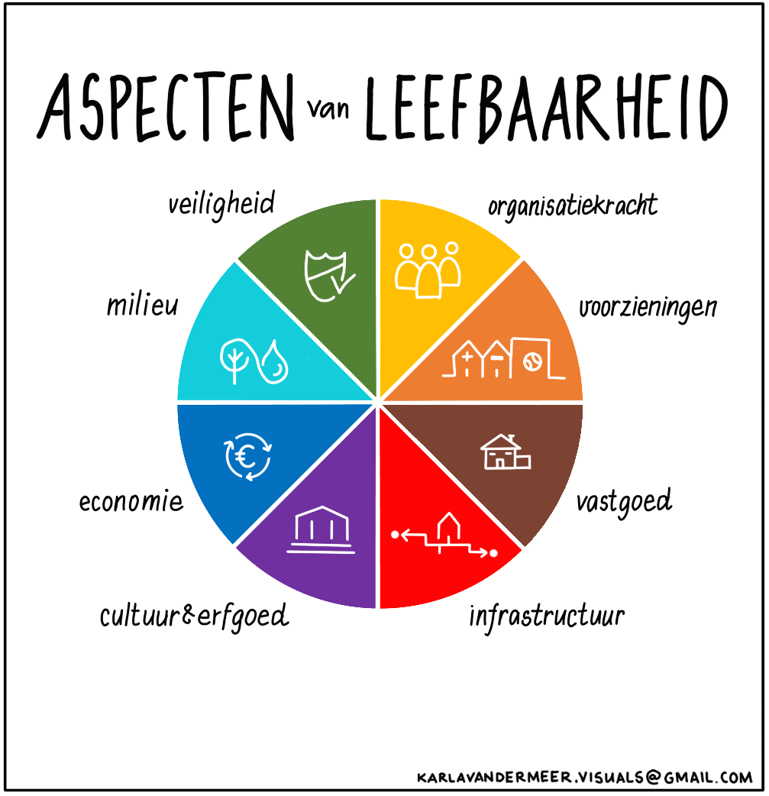
Notes:
Even terug naar onze taart der leefbaarheid:
Belangrijk aspect van de leefbaarheid en het versterken van de leefbaarheid is de betrokkenheid van bewoners, bedrijven en organisaties in de stad of wijk.
Dat sluit aan de organisatiekracht; kunnen al deze ‘belanghebbende’ de handen ineen slaan om de leefbaarheid te versterken?
Soms gaat dat vanzelf; een wijkverenging, een ondernemersvereniging en een wijkraad zijn daar voorbeelden van.
Om de participatie van bewoners te bevorderen kun je als professional allerlei methoden inzetten die aan moeten sluiten bij het doel en de doelgroep.
Ook voor de gemeente is participatie van bewoners, organisaties en bedrijven heel belangrijk. Dit zorgt voor draagkracht en betrokkenheid en kan ervoor zorgen dat projecten, stadsvernieuwingen of beleid beter aansluit bij en gedragen wordt door de mensen.

Slide 9
Doelgroepanalyse en stakeholdersanalyse
Wie zijn er allemaal betrokken bij jullie opdracht?
Wie is de doelgroep bij jullie opdracht?
Wie zijn de stakeholders bij jullie opdracht?
Belangrijk voor de onderzoeksopzet en onderzoeksmethode!
Jullie doelgroep zijn de mensen mét en voor wie jullie het advies maken, jullie advies zorgt ervoor dat hun directe leefomgeving verbeterd.
De stakeholders zijn bedrijven, organisaties of mensen die wel invloed hebben op de opdracht maar het gaat niet direct om hun leefomgeving.

Slide 10
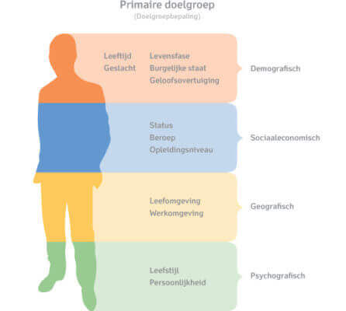
Doelgroepanalyse
Onderzoek de aspecten die voor jullie opdracht belangrijk zijn:
Demografisch
Sociaal economisch
Geografisch
Psychografisch

Slide 11
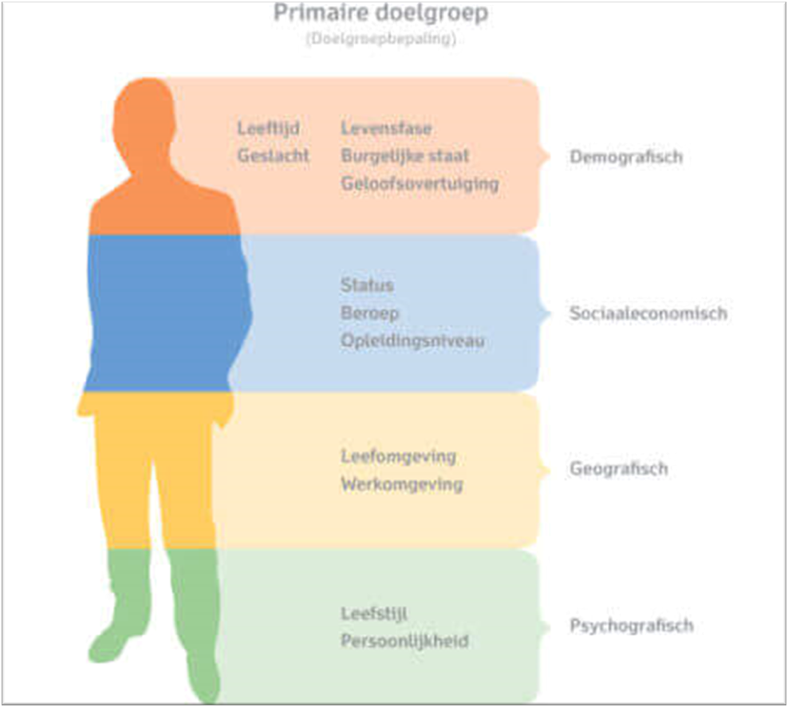
Onderzoek de aspecten die voor jullie opdracht belangrijk zijn:
Demografisch
Levensfase / leeftijden
Burgerlijke staat
Geloofsovertuiging
Sociaal economisch
Status
Beroep
Opleidingsniveau
Geografisch
Gebied
Psychografisch
Leefstijl
Persoonlijkheid

Slide 12
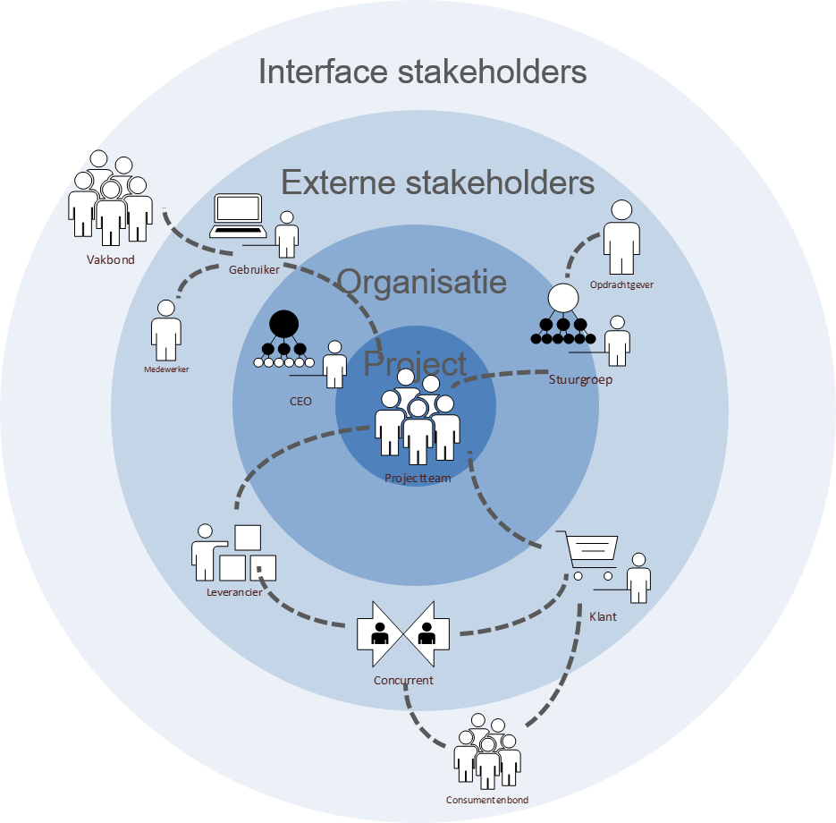
Stakeholderanalyse:

Slide 13
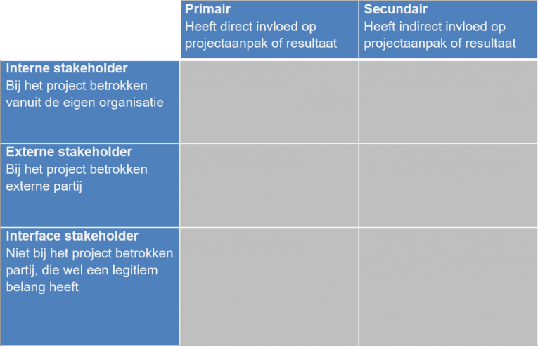
Stakeholderanalyse:

Slide 14
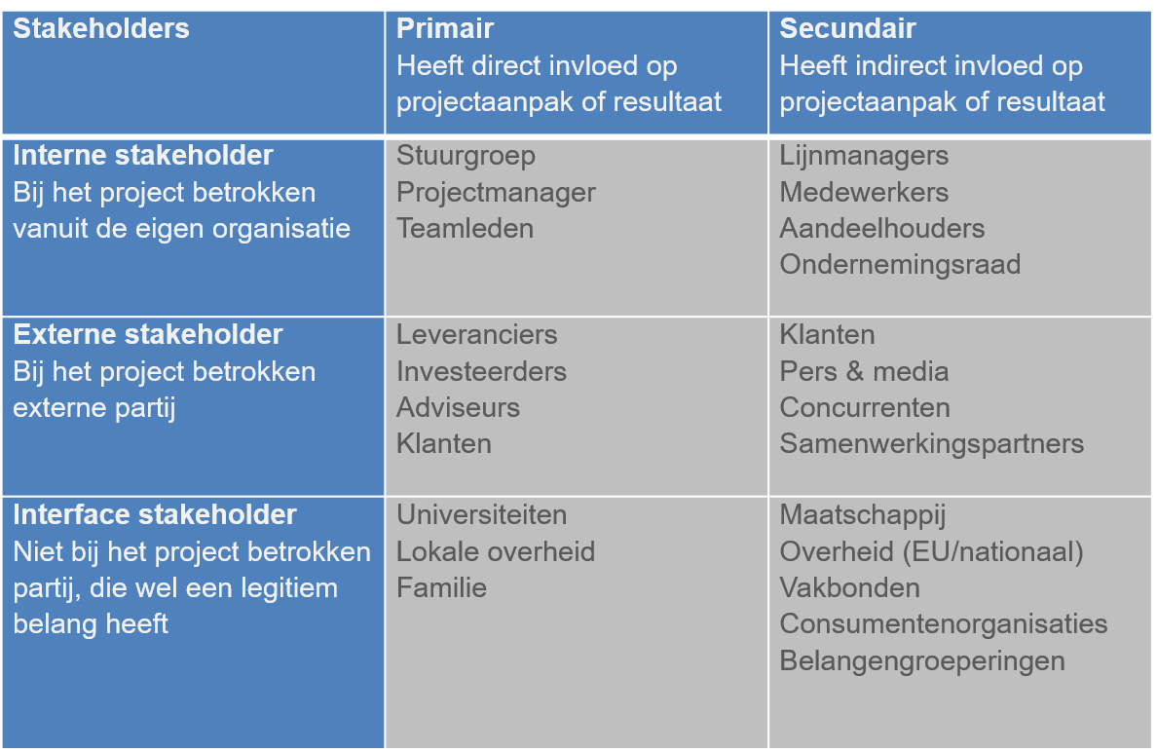
Stakeholderanalyse:

Slide 15
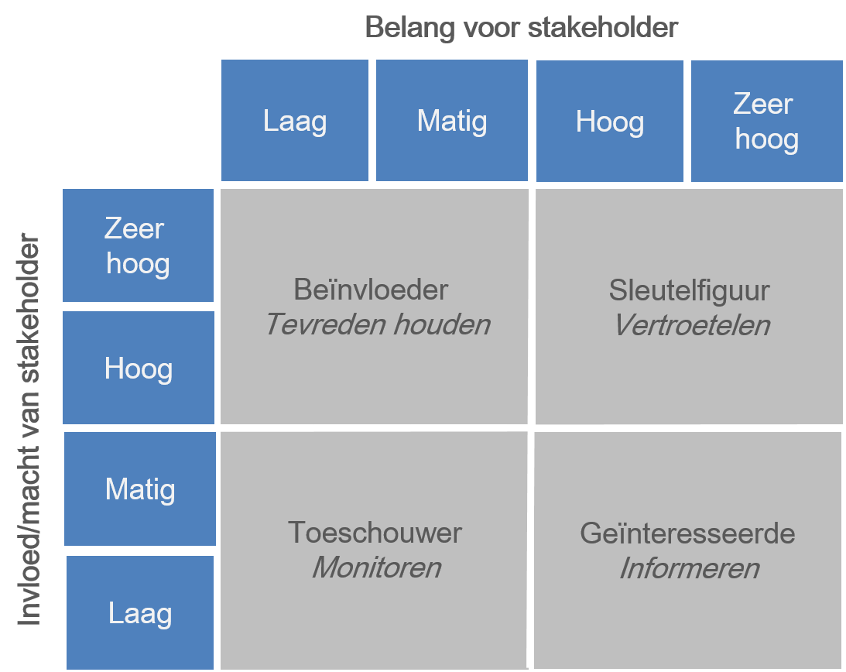
Stakeholderanalyse:

Slide 16
Opdracht:
Doelgroepanalyse:
Wie is jullie doelgroep?
Breng deze week de doelgroep in kaart. Bespreek welke aspecten belangrijk zijn en onderzoek die:
Demografisch
Sociaal economisch
Psychografisch
Geografisch
Per groep een werkblad om in te vullen!
Stakeholdersanalyse:
Wie zijn jullie stakeholders?
Breng deze week de interne en externe stakeholders in kaart.
Wat is het belang en de invloed van deze stakeholders?

Slide 17
Terug naar hoofd- en deelvragen
Heeft de doelgroepbepaling en de inventarisatie van de stakeholders nog invloed op jullie hoofd- en deelvragen?
Pas ze dan nog aan! Kloppen ze?
Lever ze voor einde van de les in op jullie teamskanaal.

Slide 18
Pauze! Daarna door op de trap

